Slide 1
KML’de 2. kuşak tİroZİn kİnaz İnhİbİtörlerİnİn doğru zamanı
Dr. İlknur NİZAM ÖZEN
Antalya Eğitim ve Araştırma Hastanesi
Akdeniz Hematoloji ve İmmünoloji Sempozyumu 25-27 Nisan 2025

Slide 2
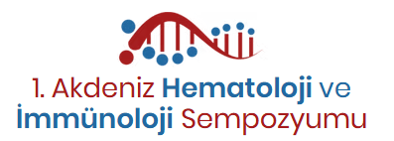
Kml-ilk tanı
KML tanılı hastalar için yaşam beklentisi yaşıtlarıyla benzer olduğu için KML’nin doğru şekilde izlenmesi çok önemli
Başlangıçta tüm hastalara tanının kesinleşmesi, ilikteki blastların ve bazofillerin yüzdesinin değerlendirilmesi, Philadelphia kromozomunun varlığının doğrulamasını sağlayacak sitogenetik analizin yapılabilmesi için kemik iliği incelemesi yapılmalı.
Bu sırada özellikle i(17)(q10)-7/del7q ve 3q26.2 rearanjmanları gibi ek sitogenetik anomalilerin değerlendirilmesi gerekli.
Wang W, Cortes JE, Tang G, et al. Risk stratification of chromosomal abnormalities in chronic myelogenous leukemia in the era of tyrosine kinase inhibitor therapy. Blood. 2016; 127(22): 2742-2750.

Slide 3
Takİpte tekrar kemİk İlİğİ değerlendİrmesİ gereklİ mi?
Hastalara tedavi başlandıktan sonra 3., 6., 12. ayda takip amaçlı kemik iliği biyopsisi değerlendirmesi yapılması araştırma çalışmalarının bir önerisi olsa da rutin pratikte gereksiz.
Periferik kanda FISH ve PCR ile takip alternatif metod.
Eğer hastanın yanıtları optimalse ve BCR::ABL1 transkriptleri (IS)<%1 ise ilik incelemeleri yapılmayabilir.
Jain P, Kantarjian H, Nazha A, et al. Early responses predict better outcomes in patients with newly diagnosed chronic myeloid leukemia: results with four tyrosine kinase inhibitor modalities. Blood. 2013; 121(24): 4867-4874.
Kantarjian H, Cortes J. Considerations in the management of patients with Philadelphia chromosome–positive chronic myeloid leukemia receiving tyrosine kinase inhibitor therapy. J Clin Oncol. 2011; 29(12): 1512-1516.

Slide 4
Kml-ilk tanı sonrası takip
Tedavinin ilk yılında, periferik kanı PCR’la her 3 ayda bir takip etmek mantıklı.
Hasta doğrulanmış major moleküler yanıta (MMR) ulaştıysa (6 Ay arayla 2 veya 3 kez MMR saptanması), BCR::ABL1 transkriptlerini 6 ayda bir takip etmek yeterli.
Tam sitogenetik yanıta (CCyR) ulaşılan hastalarda derin moleküler yanıtın (DMR) elde edilmesi ve korunmasının sağkalım üzerine etkisi tartışmalı (tedavi hedefi uzun süreli DMR veya tedavisiz remisyon değilse).
CCyR’daki hastalar MMR veya DMR’ye ulaşıp ulaşmamalarından bağımsız olarak benzer sağkalıma sahipler.
Kantarjian H, Cortes J. Considerations in the management of patients with Philadelphia chromosome–positive chronic myeloid leukemia receiving tyrosine kinase inhibitor therapy. J Clin Oncol. 2011; 29(12): 1512-1516.
Jabbour E, Kantarjian H, O'Brien S, et al. The achievement of an early complete cytogenetic response is a major determinant for outcome in patients with early chronic phase chronic myeloid leukemia treated with tyrosine kinase
inhibitors. Blood. 2011; 118(17): 4541-4546.
Kantarjian HM, Shan J, Jones D, et al. Significance of increasing levels of minimal residual disease in patients with Philadelphia chromosome-positive chronic myelogenous leukemia in complete cytogenetic response. J Clin Oncol.
2009; 27(22): 3659-3663.

Slide 5
KML’de takip için kullandığımız yanıt kategorileri
Yanıt | Anlamı
6. Ayda BCR::ABL1 ≤ 10% olması, Tam sitogenetik yanıtın (CCyR) daha sonra gelmesi | Anlamlı artmış sağkalım
Majör moleküler yanıt (MMR) | Olaysız sağkalımda hafif düzelme, tam sitogenetik yanıt süresinin uzama ihtimali, sağkalım yararı yok
Derin moleküler yanıt (DMR) | Tedavinin kesilmesi ihtimali

Slide 6
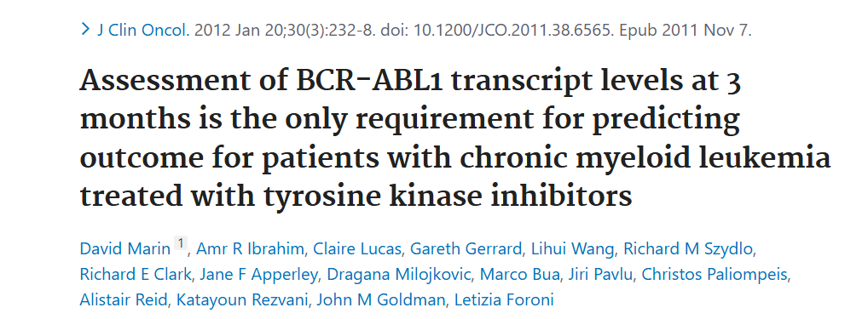
European LeukemiaNet (ELN)önerileri ve National Comprehensive Cancer Network (NCCN) rehberleri “uyarı” işaretleri ve “başarısızlık” (direnç) işaretlerini tanımlayan tedavi dönüm noktalarına dair öneriler getirdiler ve bunları düzenli olarak güncellediler.
Bunlar “erken moleküler yanıt” dönüm noktalarını (3. ve 6. ayda BCR::ABL1 transriptlerinin [IS] <%10 olması) ve geç moleküler dönüm noktalarını (12. ayda MR2, 36-48. ayda major moleküler yanıt) içermekteydi.

Slide 7
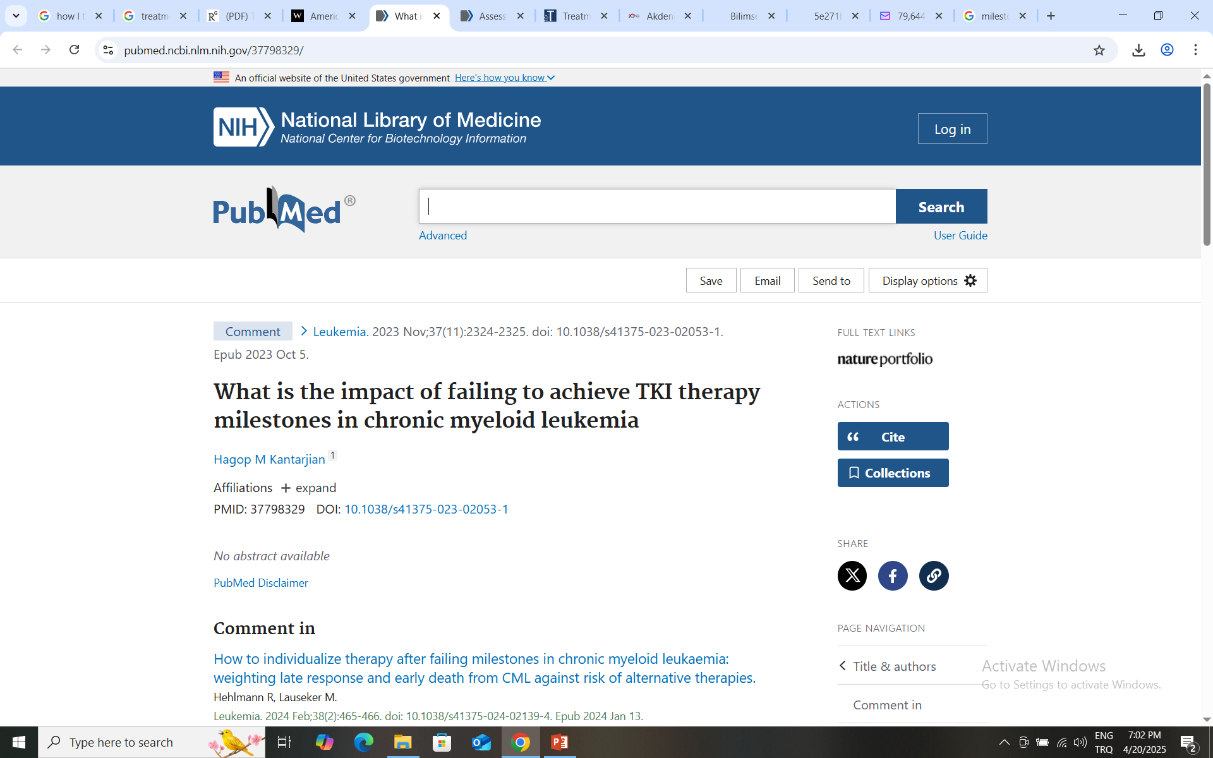
.
Acaba bu dönüm noktalarına sıkı sıkıya bağlı olmak TKI’ların daha sık ve gereksiz yere değişmesine neden oldu mu?
Olgunlaşan verilerimizle bu önerilerin/rehberlerin sadeleştirilmesi mümkün mü?

Slide 8
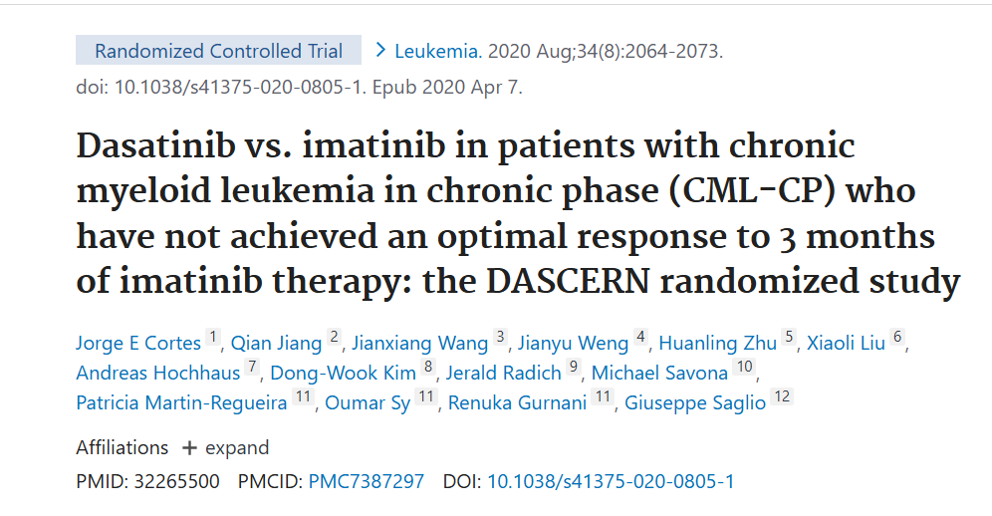
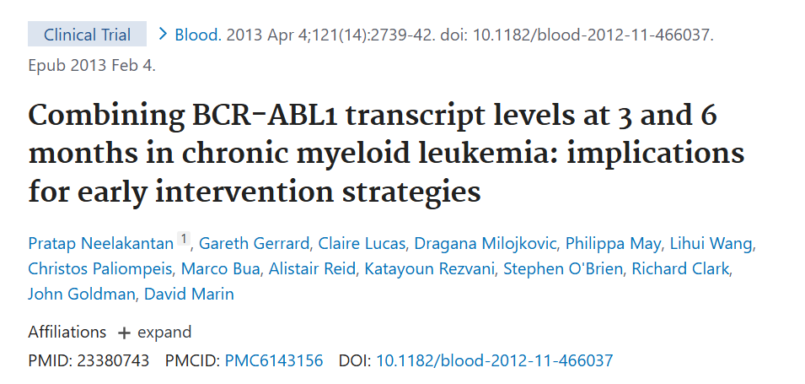
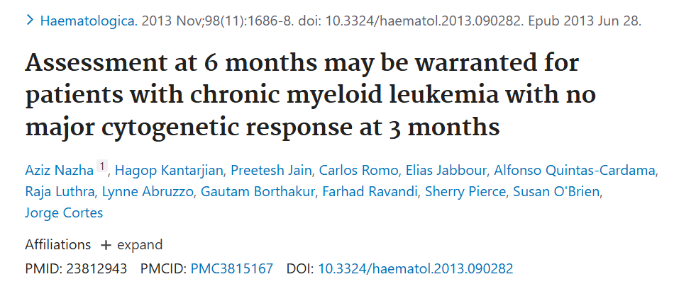
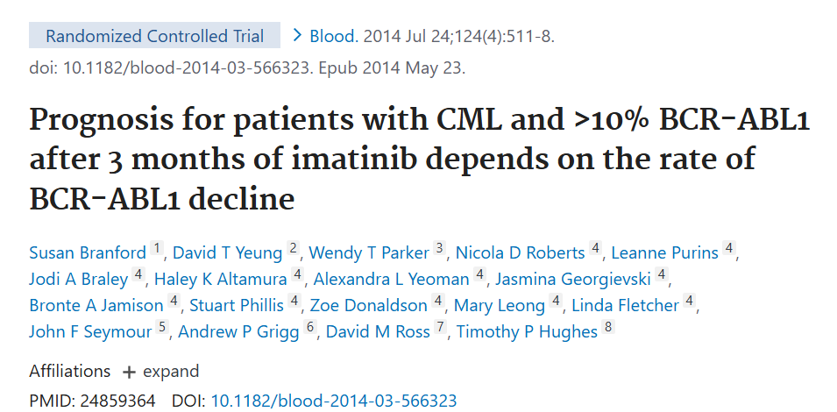
Erken değişim gerçekten gerekli mi?
Öncelikle 3. ay veya öncesinde bir TKI’I KML hematolojik direncine dair kesin kanıtlar olmadan, sadece BCR::ABL1 transkriptleri [IS] >%10 olduğu için değiştirmek yersiz.

Slide 9
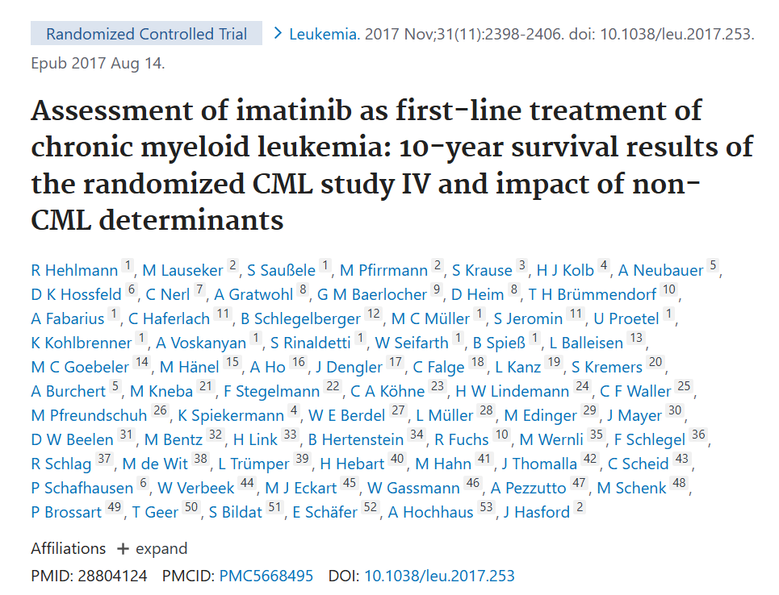
Peki ya 6. ay?
6. ayda BCR::ABL1 transkriptlerinin (IS) >%10 olması imatinibden ikinci kuşak TKI’a geçiş gereksinimine işaret edebilirken, ikinci kuşak TKI alırken bu düzeylerin olması T315I mutasyonu gösterilemediği sürece üçüncü kuşak TKI veya allonakile gereksinim olduğunu düşündürmemelidir.

Slide 10
Tartışmamız gereken konular
Uzun dönem takip sonuçları daha önce erken suboptimal veya direnç kriterlerini karşılayan hastaların TKI tedavisi değiştirilmeksizin izlendiklerinde mükemmel uzun dönem sağkalıma sahip olduklarını göstermektedir.
Uzun dönem takip sonuçlarına dayanarak ELN’nin “uyarı” sinyallerini gözden geçirmek gerekiyor mu?
Başarısızlık/direnç sinyalleri daha kötü sonuçlara işaret etmekle beraber sonuçların çok da dramatik olarak kötü olmadığına dair yayınlara bakılarak bu sinyallerin adı “uyarı/dikkat” sinyalleri olarak değiştirilebilir mi?

Slide 11
Daha derİn yanıtlar şart mı?
Majör moleküler yanıt veya derin moleküler yanıta sahip hastalarda tam moleküler yanıt veya tedavisiz remisyon (TFR) elde etmek için TKI’ların değiştirilmesi yarardan çok zarara neden olabilir (yeni toksisiteler, artan tedavi maliyeti).

Slide 12
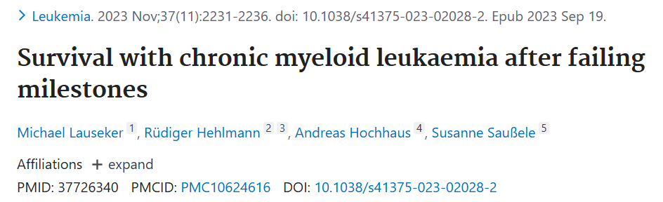
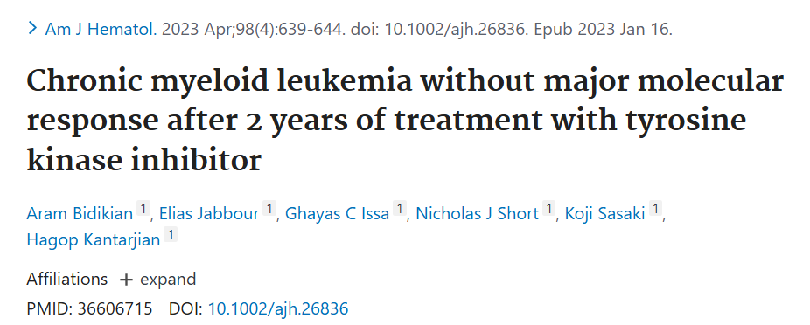
Yaşlı hastalarda yaklaşım
Yaşlı hastalar özelinde, 2 yıl ve ötesinde %1-10 arasında giden persistan BCR::ABL1 transkriptleri (IS)tüm olası güvenli TKI olasılıkları tüketilmiş hastalarda allonakil gerekliliğine işaret etmeyebilir.
Bu yaşlı hastalar günlük optimal TKI bazlı tedaviyle (hidroksiüre, sitarabin, hipometile edici ajanlar ve omasetaksin eklenerek) tam sitogenetik yanıt (CCyR) elde edilmeksizin 10 yıldan uzun süre kronik fazda kalabilir.

Slide 13
İmatİnİb-yan etkİler ve İntolerans
İmatinib kilo alımı, halsizlik, periferik ve periorbital ödem, kemik ve kas ağrıları, bulantı gibi yaşam kalitesini etkileyen yan etkilere neden olur.
Fakat bunların çoğu ılımlı ve orta derecededir.
Hastaların %5-10’unda uzun dönem tedaviyle kreatininde artışlar görülür.
Hastaların %2-3’ünde renal disfonksiyon ve nadiren renal yetmezlik (kreatinin düzeylerinin >2–3 mg/dL olması) gözlenebilir. Ilacın kesilmesi veya doz azaltımıyla bu tablonun düzelmesi beklenir.
Parkinsonizmin kötüleşmesi, demans benzeri bulgular gibi nadir nörolojik toksisiteler bildirilmiştir.
TKİ intoleransı 10 yıllık tedavi süresince hastaların yaklaşık %15-25’inde gelişir ve TKİ tedavisi değişiminin en sık nedenidir. Bu sorun çoğunlukla aynı TKI’da doz azaltımı yoluyla güvenle çözülebilir.

Slide 14
Engelleyİcİ toksİsİteler
Toksisite | TKİ
Pulmoner hipertansiyon | Dasatinib
Tekrarlayıcı plevral efüzyonlar | Dasatinib, diğerleriyle nadiren
Pankreatit | Ponatinib, nilotinib
Arteriyel okluzif olaylar (serebrovasküler olay, myokard enfarktüsü, geçici iskemik atak), venöz okluzif olaylar, periferik arteriyal okluzif olaylar | Ponatinib, nilotinib
Demans benzeri, Lewis-body, amiyotrofik lateral sklerozis, Parkinsonizm | Tüm TKİ’ler (nadiren)
Enterokolit | Bosutinib
İmmün aracılı myokardit, hepatit, nefrit | Tüm TKİ’ler

Slide 15
TKİ çapraz İntoleransı
TKİ çapraz intoleransı daha önce düşünüldüğünden daha sık olabilir.
Hastaların bir TKİ’ye karşı intolerans/toksisitesi olduğunda, diğer TKİ’lere karşı daha sık intoleransı olabilir.
Yeni TKİ’ye karşı gelişen intolerans/toksisite eskisine karşı gelişenle aynı olabilir. Örneğin dasatinib altında plevral efüzyon gelişen hastada bosutinib altında da plevral efüzyon gelişme riski artmış olabilir.

Slide 16
Doz kararı?
Engelleyici toksisite nedeniyle TKI tedavisi değiştirildiğinde yeni TKI dozları direnç için önerilen dozda olmak zorunda değil.
Genellikle bu hastaların moleküler yanıtı iyi olduğu için yeni TKI’ın dozu daha düşük olabilir.

Slide 17
Toksİsİte İçİn Tİrozİn kİnaz İnhİbİtÖrlerİ doz ayarlaması
İlaç | Standart doz | Moleküler yanıt iyiyse doz
İmatinib | Günde 1 kez 400 mg | Günde 1 kez 100-300 mg
Bosutinib | Günde 1 kez 400-500 mg | Günde 1 kez 100-200 mg
Dasatinib | Günde 1 kez 50-100 mg | Günde 1 kez 20 mg
Nilotinib | Günde 2 kez 300-400 mg | Günde 2 kez 150 mg, Günde 1 kez 150-200 mg
Ponatinib | Günde 1 kez 45 mg | Günde 1 kez 15-30 mg

Slide 18
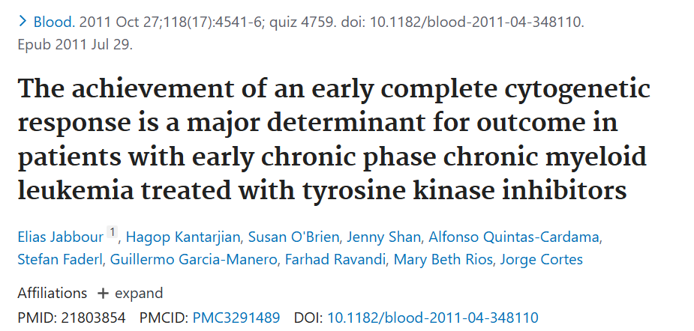
dİrenç
12. ay ve sonrasında BCR::ABL1 transkriptlerinin (IS) >%1 olması olarak tanımlanan “direnç”, KML direncinin kesin bir göstergesidir ve TKI tedavisinin mutlaka değişmesi gerektiğine işaret eder.

Slide 19
dİrenç
TKI’ların yaygın kullanımı ve artmış KML prevalansıyla birlikte daha fazla hastada tedavi direnci gelişmektedir.
Hastalık direnci 10 yıllık tedavinin sonunda hastaların yaklaşık %10’unda görülür.
12 aylık tedaviden sonra BCR::ABL1 transkriptlerinin (IS) >1% olması, hematolojik veya sitogenetik yanıt kaybı veya KML transformasyonu olarak tanımlanır.
Hehlmann R, Lauseker M, Saußele S, et al. Assessment of imatinib as first-line treatment of chronic myeloid leukemia: 10-year survival results of the randomized CML study IV and impact of non-CML determinants. Leukemia.
2017; 31(11): 2398-2406.

Slide 20
Dirence neden olan mutasyonlar
Sık görülen bir direnç mekanizması BCR::ABL1’in kinaz domain’inde nokta mutasyonlarıyla ilişkilidir, bu da mevcut TKI’ların aktivitesini engeller.
İkinci kuşak TKI’lar imatinibe dirence neden olan mutasyonların çoğunun üstesinden gelir ancak ikinci kuşak TKİ’lere dirençli ve lösemiye neden olan yeni mutasyonlar ortaya çıkmıştır.
“Gatekeeper” mutasyon olarak bilinen T315I ponatinib, asciminib ve olverembatinib dışındaki tüm TKi’lere dirençlidir.

Slide 21
Gerçekten dİrençlİ mİ?
Bir hastayı TKI dirençli olarak kabul edip tedaviyi değiştirmeden önce, ilaç uyuncu ve ilaç-ilaç etkileşimleri gözden geçirilmeli.
İmatinib tedavisine uyunç oranları %75 ila 90 arasında değişmektedir.
Düşük uyunç oranları daha kötü sonuçlarla ilişkilidir.
Marin D, Bazeos A, Mahon F-X, et al. Adherence is the critical factor for achieving molecular responses in patients with chronic myeloid leukemia who achieve complete cytogenetic responses on Imatinib.
J Clin Oncol. 2010; 28(14): 2381-2388.

Slide 22
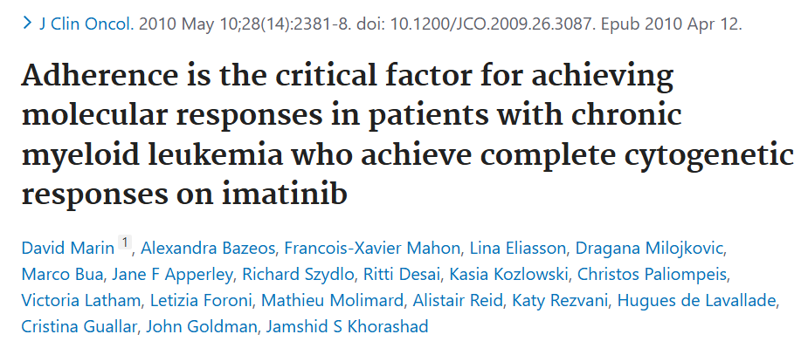
KML-KF 87 hasta. Günde 400 mg imatinib.
Uyunç oranı %90 veya altındaysa MMR oranı %28
Uyunç oranı %90 üzerinde olanlarda MMR oranı %94 (p < .001).
Tam moleküler yanıt oranları %0’a karşı %44 (p = .002)
Uyunç oranları %80 veya altında olanlarda moleküler yanıt yok.
Genç hastalarda, tedavinin yan etkilerinin görüldüğü hastalarda, doz arttırımı gerekmiş olan
hastalarda düşük uyunç oranları tanımlanmış.

Slide 23
İkİncİ kuşak TKİ’lEr
Dasatinib, bosutinib veya nilotinible ikinci kuşak tedavi, imatinibe yetersiz yanıtı olan hastalarda yüksek MMR oranları dahil daha iyi yanıt oranları sağlayabilir ve imatinib doz artırımından daha etkilidir.
Brümmendorf TH, Cortes JE, Goh YT, et al. Bosutinib (BOS) for chronic phase (CP) chronic myeloid leukemia (CML) after imatinib (IMA) failure: ≥8-y update of a phase I/II study. J Clin Oncol. 2020; 38(15_suppl): 7549.
Giles FJ, le Coutre PD, Pinilla-Ibarz J, et al. Nilotinib in imatinib-resistant or imatinib-intolerant patients with chronic myeloid leukemia in chronic phase: 48-month follow-up results of a phase II study. Leukemia. 2012; 27(1): 107-112.
Shah NP, Guilhot F, Cortes JE, et al. Long-term outcome with dasatinib after imatinib failure in chronic-phase chronic myeloid leukemia: follow-up of a phase 3 study. Blood. 2014; 123(15): 2317-2324.
Kantarjian H, Pasquini R, Lévy V, et al. Dasatinib or high-dose imatinib for chronic-phase chronic myeloid leukemia resistant to imatinib at a dose of 400 to 600 milligrams daily. Cancer. 2009; 115(18): 4136-4147.
Goh H-G, Jootar S, Kim H-J, et al. Efficacy of nilotinib versus high-dose Imatinib in early chronic phase CML patients who have suboptimal molecular responses to standard-dose imatinib (RE-NICE multicenter study).
Blood. 2011; 118(21): 2765.

Slide 24
Doz arttırımı-ıkinci kuşak tkı?
İkinci kuşak TKI’a erken değişim geç değişimden daha etkili olabilir.
TIDEL-II çalışmasında imatinibe suboptimal yanıtı olan ve nilotinibe geçilen hastalarda 12. aydaki derin moleküler yanıt oranı, nilotinibe geçmeden önce imatinib doz arttırımı yapılan hastalarınkinden daha yüksekti.
Yeung DT, Osborn M, White DL, et al. Upfront Imatinib therapy in CML patients with rapid switching to nilotinib for failure to achieve molecular targets or intolerance achieves high overall rates of molecular response
and a low risk of progression – an update of the TIDEL-II trial. Blood. 2011; 118(21): 451.

Slide 25
Hematolojik yanıt kaybını beklemek uygun değil
İmatinibe dirençli veya intoleran KML hastalarında ikinci kuşak dasatinibe geçişle ilgili üç klinik çalışmanın retrospektif havuzlanmış analizinde,
  Majör sitogenetik yanıtın kaybından sonra dasatinibe geçilen hastalarda (erken müdahale grubu) tam sitogenetik yanıt ve major moleküler yanıt oranları yanında 24 aylık olaysız, dönüşümsüz ve genel sağkalım oranları
  Hem major sitogenetik kayıp hem de tam hematolojik yanıt kaybı (geç müdahale grubu) olduktan sonra dasatinibe geçilenlerden daha iyiydi.
Bu analiz farklı çalışma dizaynları olan çalışmaları içerse de temel bulgu dasatinibe erken geçişin sonuçlarının daha iyi olduğu yönündeydi.
Quintás-Cardama A, Cortes JE, O'Brien S, et al. Dasatinib early intervention after cytogenetic or hematologic resistance to imatinib in patients with chronic myeloid leukemia. Cancer. 2009; 115(13): 2912-2921.

Slide 26
Ikinci kuşak TKI’a direnç geliştiğinde ne yapalım?
Bir hastada herhangi bir ikinci kuşak TKI’a direnç geliştiğinde, yönlendirici bir mutasyon olmadığı sürece başka bir ikinci kuşak TKI’a geçmek endike değildir. Düşük sitogenetik/moleküler yanıtlar ortaya çıkar.
Bu hastalarda üçüncü kuşak TKI’a geçiş daha uygundur.

Slide 27
Dİrenç durumunda
TKİ sıralaması
Birinci sıra TKİ | İkinci Sıra TKI | Üçünsü sıra TKİ
Imatinib | Bosutinib | Ponatinib
 | Dasatinib | Asciminib
 | Nilotinib | Allo-nakil
 | (direnç varsa ikinci kuşak TKI rotasyonu yapma) | Diğer seçenekler
Bosutinib | Ponatinib:
Dasatinib | PCR<%1 olana kadar günde 1 kez 30 mg, sonra günde 1 kez 15 mg | Asciminib: 1. Günde 1 kez 80 mg
Nilotinib | 2. T315I varsa PCR<%1 olana kadar günde 1 kez 45 mg, Sonra günde 1 kez 15 mg | 2. T315I varsa günde 200 mg

Slide 28
İkİncİ Kuşak tkİ’Yİ neye göre seçelİm?
Tedavi başarısızlığı durumunda KML fazının uygun şekilde belirlenmesi ve ek sitogenetik anomali varlığının gösterilmesi için tüm hastalara kemik iliği değerlendirmesi yapılmalı.
TKI seçimine rehberlik edecek BCR::ABL1 kinase domain mutasyonları araştırılmalı.
Y253H, E255K/V veya F359C/V mutasyonları varlığında dasatinib veya bosutinib seçilebilir.
V299L ve F317L mutasyonları varlığında nilotinib tercih edilebilir.
Bu mutasyonlar yoksa mevcut eşlik eden hastalıklar, toksisite profili ve maliyete göre seçim yapılabilir.

Slide 29
özet
İlk yıl takipte 3 ayda bir PCR’la takip gerekli.
MMR sonrası 6 ayda bir PCR takibi yeterli.
Üçüncü ay öncesinde hematolojik direnç yoksa sadece IS>%10 olduğu için 2. kuşak TKI’a geçmek gereksiz.
MMR veya DMR elde edildiyse moleküler olarak tespit edilemeyen lösemi veya TFR elde etmek için TKI değiştirmenin yararı tartışmalı.
Hastayı TKI dirençli kabul etmeden önce ilaç uyuncu iyi değerlendirilmeli.

Slide 30
TEŞEKKÜRLER…

